Slide 1
화면설계서 (학습/이수)
단 계 명 | 설계
버 전 | 0.73
작 성 일 | 2026.01.07

Slide 2
개 정 이 력
문서명 |  | 하이코칭 통합지원시스템 FO 화면설계서_학습이수
버전 | 변경일 | 변경사유¹ | 변경 내용² | 작성자
0.10 | 2025.12.26 | 최초작성 | 최초 작성 | 최영효
0.70 | 2025.12.30 | 설계단계 산출물 | 화면설계 수정/보완 | 최영효
0.71 | 2026.01.02 | 수정 | 오타 수정, 용어 통일, 영역 설명 보완, 화면ID 정의 | 최영효
0.72 | 2026.01.05 | 수정 및 추가 | 상세>개선요청 기능 추가(V-HMR-04-006, V-HCR-02-003,004) 썸네일 이미지 등록 추가 및 디스크립션 수정 (V-HMR-04-002, 004) | 최영효
0.73 | 2026.01.07 | 추가/수정 | 전체 디스크립션 보완(alert 창 번호 연결) | 최영효
¹변경사유: 변경 내용이 이전 문서에 대해 추가/수정/삭제 여부 선택 기입
²변경 내용: 변경이 발생되는 위치와 변경 내용을 자세히 기록 (장·절과 변경 내용을 기술한다.)

Slide 3
목 차
1. 제목 1 …………………………………………………………………… 1
가. 제목 2 …………………………………………………………… 1

Slide 4


HOME > 학습/이수 > 학습모듈구성 > 목록
목록
V-HMR-04-001
GNB Area
화면설명
*
1 | 조회 필터 영역 분야 선택 영역 - 항목: 교육과정, 생활교육, 학교공동체, 자기개발, 문제해결 키워드 검색 영역 - 키워드 입력, ‘검색’ 버튼 클릭 시 결과 값이 아래 목록에 출력
2 | 버튼 영역 내 모듈 만들기 클릭 시 - 모듈 등록 화면으로 이동 (화면ID: V-HMR-04-004)
3 | 내가 담은 모듈 영역 학습모듈 목록 출력 - 썸네일, 제목, 작성자, 평점, 학습수 표시 3-1 수정 모듈 클릭 시 모듈 수정 화면 이동 (화면ID: V-HMR-04-002) 3-2 휴지통 이미지 클릭 시 confirm 창(F-04-001) 호출 더보기 클릭 시 추가 목록 노출
4 | 내가 만든 모듈 영역 학습모듈 목록 출력 - 썸네일, 제목, 작성자, 평점, 학습수 표시 4-1 수정 모듈 클릭 시 모듈 수정 화면 이동 (화면ID: V-HMR-04-002) 4-2 휴지통 이미지 클릭 시 confirm 창(F-04-001) 호출 더보기 클릭 시 추가 목록 노출
학습/이수
학습모듈구성 목록 상세/수정 모듈학습
모듈구성
1
분야
선택 하세요
검색
내가 담은 모듈
2
내 모듈 만들기
3
img
img
img
img
총 6개 학습
총 6개 학습
총 6개 학습
총 6개 학습
번아웃 없이 지속 가능한 교직 생활을 위한 마음 건강 관리…
김교육 선생님
★4.8 | 156명
프로젝트 수업의 A to Z, 기획부터 평가까지 완벽 가이드…
박수업 선생님
★4.8 | 156명
학교 문화 혁신을 위한 교사 협력과 전문적 학습공동체 운영…
최협력 선생님
★4.8 | 156명
교육 현장의 갈등 상황 해결을 위한 문제해결 전략과 실제…
박힐링 선생님
★4.8 | 156명
3-1
3-2
더보기
﹀
내가 만든 모듈
4
img
img
img
img
총 6개 학습
총 6개 학습
총 6개 학습
총 6개 학습
2022 개정 교육과정 기반 프로젝트 수업 설계와 실제 적…
김교육 선생님
★4.8 | 156명
학생 개별 맞춤형 상담 기법과 실제 사례로 배우는 상담 기초…
박수업 선생님
★4.8 | 156명
번아웃 예방과 교사 마음 건강을 위한 셀프케어 실천 가이드 …
최협력 선생님
★4.8 | 156명
초등학교 저학년 대상 프로젝트 수업 입문과 실전 적용 사례 …
박힐링 선생님
★4.8 | 156명
4-1
4-2
더보기
﹀
Footer Area

Slide 5



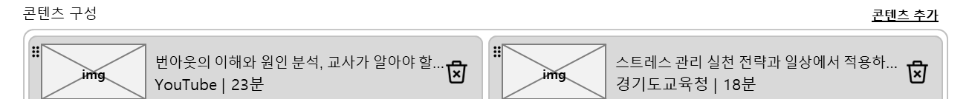
HOME > 학습/이수 > 학습모듈구성 > 상세/수정
상세/수정
V-HMR-04-002
GNB Area
화면설명
* | 학습모듈 수정 중일때
1 | 모듈 구성 영역 1-1 모듈명 (필수) - 학습모듈의 제목 표시 및 수정 - 최대 100자 이내 1-2 모듈 소개 - 학습모듈에 대한 설명 표시 및 수정 - 선택 입력 항목 · 최소 10자 이상 1-3 역량 구분 (필수) - 학습모듈의 역량 분야 표시 및 수정 - 항목: 교육과정, 생활교육, 학교공동체, 자기개발, 문제해결 - 필수 선택 항목 (중복 선택 가능) - 기존 선택된 항목 강조 표시 (배경색 변경) 1-4 공개 설정 - 학습모듈의 공개 여부 표시 및 수정 - 항목: 공개 / 비공개 - 기존 설정값 표시 공개: 다른 사용자에게 모듈 노출 비공개: 본인만 모듈 확인 가능 1-5 썸네일 이미지 - 모듈 목록에 표시될 썸네일 이미지 관리 (선택) - [이미지 변경] 버튼 클릭 시 파일 탐색기 호출 - [×] 클릭 시 이미지 삭제 · 클릭 시 confirm창 호출 - 확인후 확정 필요 · 권장 사이즈: 640 x 400px · 파일 형식: JPG, PNG (최대 10MB) · 미등록 시 디폴트 이미지 표시
0105 수정 내용
- 썸네일 이미지 등록 추가 및 화면설명 수정
학습/이수
학습모듈구성 목록 상세/수정 콘텐츠추가 모듈학습
모듈구성
1
모듈명 *
0/100
1-1
번아웃 없이 지속 가능한 교직 생활을 위한 마음 건강 관리
역량 구분 *
1-2
교육과정 | 생활교육 | 학교공동체 | 자기개발 | 문제해결
모듈 소개
1-3
교사로서 지치지 않고 오래 행복하게 일하기 위한 마음 건강 관리법을 배웁니다.
번아웃의 원인을 이해하고, 제로 적용할 수 있는 셀프케어 전략을 익힐 수 있습니다.
공개 설정
1-4
공개 | 비공개
썸네일 이미지
1-5
img
이미지 변경
이미지_썸네일.jpg
* 권장 사이즈: 640 x 400px
* 파일 형식: JPG, PNG
* 최대 용량: 10MB
* 미등록 시 기본 이미지가 표시됩니다.

Slide 6


HOME > 학습/이수 > 학습모듈구성 > 상세/수정
상세/수정
V-HMR-04-002
화면설명
* | 학습모듈 수정 중일때
2 | 콘텐츠 구성 등록된 콘텐츠 목록 표시 - 썸네일, 콘텐츠명, 출처, 학습할 시간 표시 콘텐츠 목록 + 총 학습할 시간 자동 계산 2-1 콘텐츠 추가 버튼 클릭 시 - 콘텐츠추가 팝업 호출 (화면ID: V-HMR-04-003)
3 | 버튼 영역 삭제 클릭 시 confirm 창(F-04-001) 호출 - 학습모듈 구성 목록 화면으로 이동 (화면ID: V-HMR-04-001)
4 | 버튼 영역 취소 버튼 클릭 시 confirm 창(F-04-002) 호출 - 학습모듈 구성 목록 화면으로 이동 (화면ID: V-HMR-04-001)
5 | 버튼 영역 수정 버튼 클릭 시 alert창 (F-04-004) 호출 - 학습모듈 구성 목록 화면으로 이동 (화면ID: V-HMR-04-001)
콘텐츠 구성
2
콘텐츠 추가
2-1
번아웃의 이해와 원인 분석, 교사가 알아야 할…
YouTube | 23분
스트레스 관리 실천 전략과 일상에서 적용하…
경기도교육청 | 18분
img
img
마음 건강 셀프케어 루틴 만들기, 아침부터 저…
중앙연수원 | 32분
회복탄력성 기르기, 어려움을 극복하는 교사…
YouTube | 26분
img
img
총 학습소요시간 : 99분
3
4
5
삭제
취소
수정
Footer Area

Slide 7
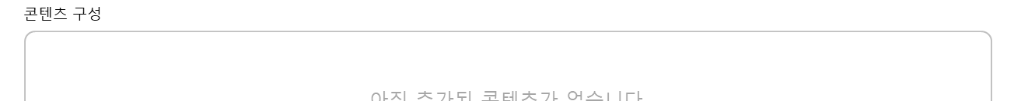
HOME > 학습/이수 > 학습모듈구성 > 등록
등록
V-HMR-04-004
GNB Area
화면설명
* | 학습모듈 등록 중일때
1 | 모듈 구성 영역 1-1 모듈명 (필수) - 학습모듈의 제목 표시 - 최대 100자 이내 1-2 모듈 소개 - 학습모듈에 대한 설명 표시 - 선택 입력 항목 · 최소 10자 이상 1-3 역량 구분 (필수) - 학습모듈의 역량 분야 표시 - 항목: 교육과정, 생활교육, 학교공동체, 자기개발, 문제해결 - 필수 선택 항목 (중복 선택 가능) - 선택된 항목 강조 표시 (배경색 변경) 1-4 공개 설정 - 학습모듈의 공개 여부 표시 - 항목: 공개 / 비공개 - Default: 공개 공개: 다른 사용자에게 모듈 노출 비공개: 본인만 모듈 확인 가능 1-5 썸네일 이미지 - 모듈 목록에 표시될 썸네일 이미지 업로드 (선택) - [파일 선택] 버튼 클릭 시 파일 탐색기 호출 - 파일 선택 후 파일명 표시, [×] 클릭 시 선택 취소 - 확인후 확정 필요 · 권장 사이즈: 640 x 400px · 파일 형식: JPG, PNG (최대 10MB) · 미등록 시 디폴트 이미지 표시
0105 수정 내용
- 썸네일 이미지 등록 추가 및 화면설명 수정
학습/이수
학습모듈구성 목록 상세/수정 콘텐츠추가 모듈학습
모듈구성
1
모듈명 *
0/100
1-1
모듈 이름을 입력하세요 (최대 100자 이내)
역량 구분 *
1-2
교육과정 | 생활교육 | 학교공동체 | 자기개발 | 문제해결
모듈 소개
1-3
모듈에 대한 설명을 입력하세요 (최소 10자 이상)
공개 설정
1-4
공개 | 비공개
공개 | 비공개
썸네일 이미지
1-5
img
파일 선택
* 권장 사이즈: 640 x 400px
* 파일 형식: JPG, PNG
* 최대 용량: 10MB
* 미등록 시 기본 이미지가 표시됩니다.

Slide 8
HOME > 학습/이수 > 학습모듈구성 > 등록
등록
V-HMR-04-004
화면설명
* | 학습모듈 등록 중일때
2 | 콘텐츠 구성 콘텐츠가 없을 시 "아직 추가된 콘텐츠가 없습니다." 안내 문구 표시 콘텐츠 추가 버튼 클릭 시 - 콘텐츠추가 팝업 호출 (화면ID: V-HMR-04-003)
3 | 버튼 영역 취소 버튼 클릭 시 confirm 창(F-04-002) 호출 - 학습모듈 구성 목록 화면으로 이동 (화면ID: V-HMR-04-001)
4 | 버튼 영역 등록 완료 시 alert창 (F-04-003) 호출 - 학습모듈 구성 목록 화면으로 이동 (화면ID: V-HMR-04-001)
콘텐츠 구성
아직 추가된 콘텐츠가 없습니다.
버튼을 눌러 콘텐츠를 추가해보세요.
콘텐츠 추가
2
3
4
취소
등록
Footer Area

Slide 9

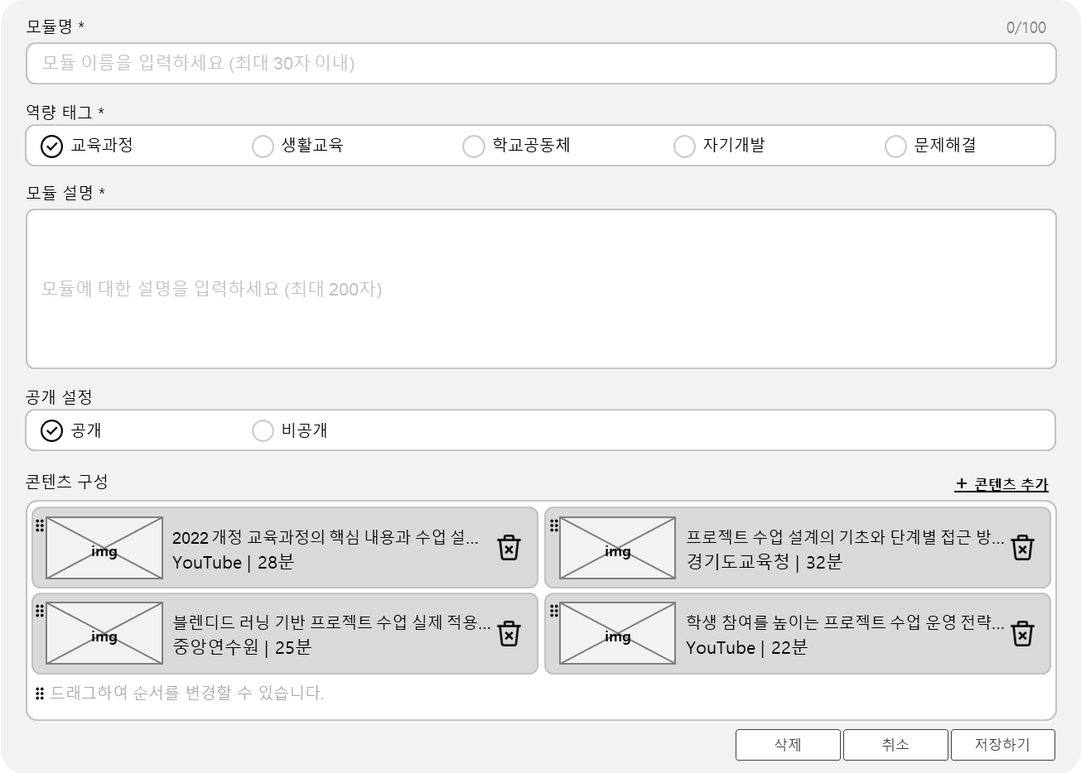


HOME > 학습/이수 > 학습모듈구성 > 상세/수정 > 콘텐츠추가
콘텐츠 추가 팝업
V-HMR-04-003
GNB Area
화면설명
*
1 | 콘텐츠 검색 영역 1-1 구분 선택 - 항목: 전체(Default), 교육과정, 생활교육, 학교공동체, 자기개발, 문제해결 - 검색 시 전체 콘텐츠 목록 출력 1-2 콘텐츠 목록 - 콘텐츠 카드 표시 정보 · 썸네일 이미지, 콘텐츠명, 출처, 조회수 - 추가 됨 상태 · 이미 추가된 콘텐츠는 ‘체크’ 표시 및 아이콘 비활성화 (클릭 불가) · 배경색 회색 처리 1-3 [+ 추가] 아이콘 버튼 · 클릭 시 우측 '내 모듈에 담은 콘텐츠'에 추가
2 | 내 모듈에 담은 콘텐츠 영역 담은 콘텐츠가 없을 시 - "추가된 콘텐츠가 없습니다." 안내 문구 표시 2-1 담은 콘텐츠 목록 - 학습모듈에 포함할 콘텐츠 목록 표시 - 목록 표시 정보 : 썸네일 이미지, 콘텐츠명, 출처 - 2-2 휴지통 이미지 클릭 시 목록에서 제거 · 좌측 콘텐츠 목록에서 해당 콘텐츠 [+추가] 아이콘 활성화
3 | 버튼 영역 취소 버튼 클릭 시 - 팝업 닫힘 - 변경사항 저장되지 않음
4 | 버튼 영역 추가하기 버튼 클릭 시 - 팝업 닫힘 - 선택한 콘텐츠가 모듈에 추가됨
0105 수정 내용
- 화면설명 수정
학습/이수
학습모듈구성 목록 상세/수정 콘텐츠추가 모듈학습
콘텐츠 추가
2
콘텐츠 검색 | 내 모듈에 담은 콘텐츠
1
1-1
구분 전체
검색
2-1
블렌디드 러닝 기반 미래형 배움중심수…
경기도 교육청
조회수 999회
img
2-2
1-2
블렌디드 러닝 기반 미래형 배움중심수업… 경기도 교육청 조회수 999회
img
26:47
1-3
사회정서학습(SEL) 기반 인성교육, 학…
YouTube
조회수 999회
img
학교자율시간 편성·운영, 우리 학교에 맞는… 중앙연수원 조회수 999회
img
23:15
img
사회정서학습(SEL) 기반 인성교육, 학교와…
YouTube 조회수 999회
학교폭력 예방교육과 사안 발생 시 단계…
YouTube
조회수 999회
회복적 생활교육으로 학급 분위기 바꾸기… 경기도 교육청 조회수 999회
img
img
40:07
학교폭력 예방교육과 사안 발생 시 단계별…
YouTube 조회수 999회
교사 학습공동체 제대로 운영하기, …
YouTube
조회수 999회
img
img
img
교사 학습공동체 제대로 운영하기, 함께 …
YouTube 조회수 999회
30:56
학부모 소통의 기술, 신뢰를 쌓는 가정…..
경기도 교육청
조회수 999회
학부모 소통의 기술, 신뢰를 쌓는 가정통신…
중앙연수원 조회수 999회
3
img
4
img
취소
추가하기
26:47

Slide 10

HOME > 학습/이수 > 모듈학습 > 목록
목록
V-HMR-04-005
GNB Area
화면설명
*
1 | 진행중인 학습모듈 영역 진행중인 학습모듈 목록 표시 - 썸네일, 총 콘텐츠 수, 제목, 작성자, 학습상태, 진행률 - 모듈 클릭 시 해당 모듈 상세화면 이동 (화면ID: V-HMR-04-006) 더보기 클릭 시 - 진행중인 학습모듈 전체 목록 확장
2 | 완료된 학습모듈 영역 완료된 학습모듈 목록 표시 - 썸네일, 총 콘텐츠 수, 제목, 작성자, 완료일 - 모듈 클릭 시 해당 모듈 상세화면 이동 (화면ID: V-HMR-04-006) 더보기 클릭 시 - 완료된 학습모듈 전체 목록 확장
학습/이수
학습모듈구성 모듈학습 목록 상세
모듈학습
진행중인 학습모듈
1
img
img
img
img
총 6개 학습
총 8개 학습
총 5개 학습
총 4개 학습
블렌디드 러닝 기반 미래형 배움중심수업 설계부터 운영까지…
김교육 선생님
사회정서학습(SEL) 기반 인성교육, 학교와 가정을 연결하는 실천 방…
김교육 선생님
교사 학습공동체 제대로 운영하기, 함께 성장하는 전문적 학습공동…
김코칭 선생님 (내 모듈)
AI 도구로 수업 영상 만들기, 브루·캡컷·캔바 활용 콘텐츠 제작 …
박수업 선생님
4/6 (67%)
2/8 (25%)
1/5 (20%)
2/4 (50%)
학습중
학습중
학습중
학습중
더보기
﹀
완료한 학습모듈
2
img
img
img
img
총 4개 학습
총 6개 학습
총 8개 학습
총 10개 학습
학급 내 친구 갈등 상황 중재하기, 또래 관계 회복을 돕는 교사의 역…
2025-12-18 완료
2022 개정 교육과정, 현장 교사가 꼭 알아야 할 핵심 변화와 적용 …
2025-12-15 완료
수업 중 예상치 못한 돌발상황, 현장 경험 교사들의 실제 대처 사례 모…
2025-12-18 완료
학교자율시간 편성·운영, 우리 학교에 맞는 교육과정 재구성 사…
2025-12-15 완료
더보기
﹀
Footer Area

Slide 11
HOME > 학습/이수 > 모듈학습 > 상세
상세
V-HMR-04-006
GNB Area
화면설명
* | 내가 만든 모듈 상세 일때
1 | 모듈 기본 정보 표시 썸네일, 모듈명, 작성자(내 모듈), 역량태그 총 콘텐츠 수, 총 학습시간- 평점, 완료 수, 담은 수, 등록일
2 | 모듈 소개 영역 모듈에 대한 설명 텍스트 표시
3 | 학습 모듈 목록 영역 모듈에 포함된 콘텐츠 목록 표시 - 썸네일, 콘텐츠명, 설명 - 콘텐츠 더보기 클릭 시 상세로 이동 (화면ID: V-HCR-02-002)
4 | 나의 학습 현황 영역 Case 1: 공개 + 학습 중 - 현재 학습 중인 콘텐츠명 표시 - 진행률 (N/N, %) + 프로그레스 바 - 이어서 학습하기 버튼 클릭 시 플레이어 팝업 호출 (화면ID: V-HMR-04-006) - 마지막 학습 위치로 이동 Case 2: 공개 + 학습 전 - 첫 번째 콘텐츠명 표시 - 학습하기 버튼 클릭 시 플레이어 팝업 호출 (화면ID: V-HMR-04-006) Case 3: 공개 + 학습 완료 - 완료일 표시 진행률 100% 표시 - 다시 학습하기 버튼 클릭 시 confirm창 (F-04-009) 호출
학습/이수
학습모듈구성 모듈학습 목록 상세
모듈학습
1
번아웃 없이 지속 가능한 교직 생활을 위한 마음 건강 관리
김코칭 선생님
#자기개발
img
총 3개 콘텐츠 | 120분 |
★★★★☆ 4.8 | 156명 완료 | 87명 담음
등록일 : 2025-03-01
모듈 소개
교사로서 지치지 않고 오래 행복하게 일하기 위한 마음 건강 관리법을 배웁니다. 번아웃의 원인을 이해하고, 제로 적용할 수 있는 셀프케어 전략을 익힐 수 있습니다.
학습 모듈 목록
Case 1: 내가 만든 모듈 진입 (공개 + 학습중)일때
4
2
나의 학습 현황
2. 스트레스 관리 실천 전략과 일상에서 적용하는 방법
학습중
2/6 (30%)
3
이어서 학습하기
번아웃의 이해와 원인 분석, 교사가 알아야 할 모든 것
번아웃이란 무엇인지, 왜 발생하는지 알아봅니다. 교사가 겪는 번아웃의 주요 원인과 초기 증상을 파악하여 스스로 점검할 수 있습니다.
Case 2: 내가 만든 모듈 진입 (공개 + 학습전)일때
img
나의 학습 현황
콘텐츠 더보기
1. 번아웃의 이해와 원인 분석, 교사가 알아야 할 모든 것
스트레스 관리 실천 전략과 일상에서 적용하는 방법
일상에서 바로 적용할 수 있는 스트레스 관리 방법을 배웁니다. 호흡법, 마인드풀니스 등 실천 가능한 전략을 익힙니다.
아직 학습을 시작하지 않았습니다.
학습하기
img
콘텐츠 더보기
Case 3: 내가 만든 모듈 진입 (공개 + 학습완료)일때
나의 학습 현황
마음 건강 셀프케어 루틴 만들기, 아침부터 저녁까지
아침부터 저녁까지 하루 일과에 맞춘 셀프케어 루틴을 설계합니다. 출근 전, 수업 중, 퇴근 후 각 시간대별 실천법을 알려드립니다.
학습을 완료했습니다!
img
2025-12-31 / 학습완료
6/6 (100%)
콘텐츠 더보기
다시 학습하기

Slide 12

HOME > 학습/이수 > 모듈학습 > 상세
상세
V-HMR-04-006
화면설명
* | 내가 만든 모듈 상세 일때
4 | 나의 학습 현황 영역 Case 4: 비공개 + 작성중 - 수정 버튼 클릭 시 학습모듈구성 수정 화면으로 이동 (화면ID: V-HMR-04-002)
5 | 학습모듈 평가 출력 영역 5-1. 정렬 조건 선택 - 항목: 평점 높은순, 평점 낮은순, 최신순 - Default: 평점 높은순 5-2. 평점 및 평가내용 출력 작성자 사진, 평가점수, 이름(id), 작성일, 평가내용 정보를 출력 1페이지에 5행까지 출력
6 | 학습 모듈 평가 영역 6-1. 학습모듈 평가 평점 선택 6-2. 평가 내용 입력창 - 해당 콘텐츠 학습완료 상태가 아닌 경우 접근(커서) 시 작성불가 alert 창 (F-03-005) 호출 6-3. 버튼 클릭 시 유효성 체크 후 정상일 경우 확인 alert창 (F-03-006) 호출, 입력된 평가 내용이 위 5번 목록에 저장 6-4. 버튼 클릭 시 신고하기 팝업 호출(화면ID: V-HER-03-001) 6-5. 버튼 클릭 시 개선요청 등록 팝업 호출(화면ID: V-HER-02-003) 6-6. 버튼 클릭 시 개선요청 수정 팝업 호출(화면ID: V-HER-02-004) ※ 본인의 개선요청 신청 상황에 따라 버튼 변경
0105 추가 내용
- 개선요청, 개선요청 수정 버튼 추가
학습모듈 평가 (총 23개)
4
Case 4: 내가 만든 모듈 진입 (비공개 + 작성중)일때
5-1
5
√ 평점 높은순 / 평점 낮은순 / 최신순
나의 학습 현황
5-2
★★★★★ 5
윤*습(amer*****) 2025-03-16
비공개 중입니다.
수정하기
제가 찾던 학습 공동체 활동 관련 교육 콘텐츠 였어요^^ 감사합니다.
이곳 하이코칭에서 다양한 관련 영상 자료로 학습도 하고 필요할 때 마다 찾아 볼 수 도 있어서 너무너무 좋습니다.
〮
〮
〮
★★★★☆ 4
김*동(kim7*****) 2025-03-16
체계적인 학습자료를 제공해 주셔서 생각보다 짧은 시간에 부족한 생활교육 역량을 향상시키는데 많은 도움이 되었습니다.
관련영상들도 이번에 학습모듈 구성할때 활용하면 참 좋을 것 같아요.
〈〈
〈
1
2
3
4
5
6
7
8
9
10
〉
〉〉
6
모듈 평가
평점주기 : ★★★★☆
6-1
6-2
최소 10자 이상 입력해주세요.
수정
6-3
평가 등록
6-5
개선요청
6-4
신고하기
개선요청 완료 시
개선요청 수정
6-6
Footer Area

Slide 13
HOME > 학습/이수 > 모듈학습 > 상세
상세
V-HMR-04-006
GNB Area
화면설명
* | 내가 담은 모듈 상세 일때
1 | 모듈 기본 정보 표시 썸네일, 모듈명, 작성자, 역량태그 총 콘텐츠 수, 총 학습시간 - 평점, 완료 수, 담은 수, 등록일
2 | 모듈 소개 영역 모듈에 대한 설명 텍스트 표시
3 | 학습 모듈 목록 영역 모듈에 포함된 콘텐츠 목록 표시 - 썸네일, 콘텐츠명, 설명 - 콘텐츠 더보기 클릭 시 상세로 이동 (화면ID: V-HCR-02-002)
4 | 나의 학습 현황 영역 Case 1: 담은 + 학습 중 - 현재 학습 중인 콘텐츠명 표시 - 진행률 (N/N, %) + 프로그레스 바 - 이어서 학습하기 버튼 클릭 시 플레이어 팝업 호출 (화면ID: V-HMR-04-006) - 마지막 학습 위치로 이동 Case 2: 담은 + 학습 전 - 첫 번째 콘텐츠명 표시 - "아직 학습을 시작하지 않았습니다." 안내 문구 - 학습하기 버튼 클릭 시 플레이어 팝업 호출 (화면ID: V-HMR-04-006) - 수정 버튼 클릭 시 학습모듈구성 수정 화면으로 이동 (V-HMR-02-002) Case 3: 공개 + 학습 완료 - 완료일 표시, 진행률 100% 표시 - 다시 학습하기 버튼 클릭 시 confirm창 (F-04-009)호출
학습/이수
학습모듈구성 모듈학습 목록 상세
모듈학습
1
번아웃 없이 지속 가능한 교직 생활을 위한 마음 건강 관리
김코칭 선생님
#자기개발
img
총 3개 콘텐츠 | 120분 |
★★★★☆ 4.8 | 156명 완료 | 87명 담음
등록일 : 2025-03-01
모듈 소개
교사로서 지치지 않고 오래 행복하게 일하기 위한 마음 건강 관리법을 배웁니다. 번아웃의 원인을 이해하고, 제로 적용할 수 있는 셀프케어 전략을 익힐 수 있습니다.
학습 모듈 목록
Case 1: 내가 담은 모듈 진입 (담은 + 학습 중)일때
4
2
나의 학습 현황
2. 스트레스 관리 실천 전략과 일상에서 적용하는 방법
학습중
2/6 (30%)
3
이어서 학습하기
번아웃의 이해와 원인 분석, 교사가 알아야 할 모든 것
번아웃이란 무엇인지, 왜 발생하는지 알아봅니다. 교사가 겪는 번아웃의 주요 원인과 초기 증상을 파악하여 스스로 점검할 수 있습니다.
Case 2: 내가 담은 모듈 진입 (담은 + 학습 전)일때
img
나의 학습 현황
콘텐츠 더보기
1. 번아웃의 이해와 원인 분석, 교사가 알아야 할 모든 것
스트레스 관리 실천 전략과 일상에서 적용하는 방법
일상에서 바로 적용할 수 있는 스트레스 관리 방법을 배웁니다. 호흡법, 마인드풀니스 등 실천 가능한 전략을 익힙니다.
아직 학습을 시작하지 않았습니다.
학습하기
수정
img
콘텐츠 더보기
Case 3: 내가 담은 모듈 진입 (담은 + 학습 완료)일때
나의 학습 현황
마음 건강 셀프케어 루틴 만들기, 아침부터 저녁까지
아침부터 저녁까지 하루 일과에 맞춘 셀프케어 루틴을 설계합니다. 출근 전, 수업 중, 퇴근 후 각 시간대별 실천법을 알려드립니다.
학습을 완료했습니다!
img
2025-12-31 / 학습완료
6/6 (100%)
콘텐츠 더보기
다시 학습하기

Slide 14
HOME > 학습/이수 > 모듈학습 > 상세
상세
V-HMR-04-006
화면설명
* | 내가 담은 모듈 상세 일때
4 | 나의 학습 현황 영역 Case 4: 담기 전 - 모듈 담기 버튼 클릭 시 alert창 (F-04-005)호출
5 | 학습모듈 평가 출력 영역 5-1. 정렬 조건 선택 - 항목: 평점 높은순, 평점 낮은순, 최신순 - Default: 평점 높은순 5-2. 평점 및 평가내용 출력 작성자 사진, 평가점수, 이름(id), 작성일, 평가내용 정보를 출력 1페이지에 5행까지 출력
6 | 학습 모듈 평가 영역 6-1. 학습모듈 평가 평점 선택 6-2. 평가 내용 입력창 - 해당 콘텐츠 학습완료 상태가 아닌 경우 접근(커서) 시 작성불가 alert 창 (F-03-005) 호출 6-3. 버튼 클릭 시 유효성 체크 후 정상일 경우 확인 alert창 (F-03-006) 호출, 입력된 평가 내용이 위 5번 목록에 저장 6-4. 버튼 클릭 시 신고하기 팝업 호출(화면ID: V-HER-03-001) 6-5. 버튼 클릭 시 개선요청 등록 팝업 호출(화면ID: V-HER-02-003) 6-6. 버튼 클릭 시 개선요청 수정 팝업 호출(화면ID: V-HER-02-004) ※ 본인의 개선요청 신청 상황에 따라 버튼 변경
0105 추가 내용
- 개선요청, 개선요청 수정 버튼 추가
학습모듈 평가 (총 23개)
Case 4: 내가 담은 모듈 진입 (담기 전)일때
5-1
4
5
√ 평점 높은순 / 평점 낮은순 / 최신순
나의 학습 현황
5-2
★★★★★ 5
윤*습(amer*****) 2025-03-16
이 모듈을 담으면 학습을 시작할 수 있어요
제가 찾던 학습 공동체 활동 관련 교육 콘텐츠 였어요^^ 감사합니다.
이곳 하이코칭에서 다양한 관련 영상 자료로 학습도 하고 필요할 때 마다 찾아 볼 수 도 있어서 너무너무 좋습니다.
모듈 담기
〮
〮
〮
★★★★☆ 4
김*동(kim7*****) 2025-03-16
체계적인 학습자료를 제공해 주셔서 생각보다 짧은 시간에 부족한 생활교육 역량을 향상시키는데 많은 도움이 되었습니다.
관련영상들도 이번에 학습모듈 구성할때 활용하면 참 좋을 것 같아요.
〈〈
〈
1
2
3
4
5
6
7
8
9
10
〉
〉〉
6
모듈 평가
평점주기 : ★★★★☆
6-1
6-2
최소 10자 이상 입력해주세요.
수정
6-3
평가 등록
6-5
개선요청
6-4
신고하기
개선요청 완료 시
개선요청 수정
6-6
Footer Area

Slide 15
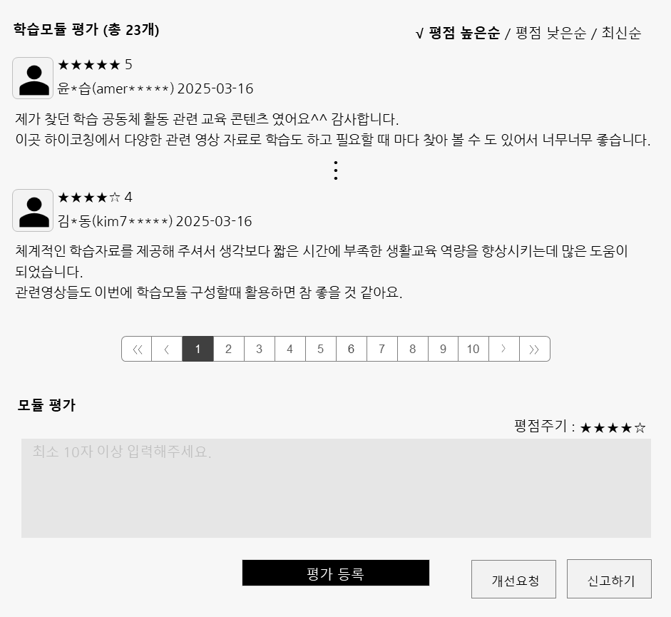
HOME > 학습/이수 > 모듈학습 > 상세
개선요청 등록 팝업
V-HCR-02-003
화면설명
*
1 | 개선요청 글 제목 입력창
2 | 개선요청 내용 입력창
3 | 버튼 클릭시 유효성(필수항목, 글자수) 체크, Confirm 창 (F-03-001)호출, 개선요청 내용 저장 후 팝업 닫힘
0105 추가 내용
- 개선요청 수정 팝업 추가
추가
개선요청
제목*
1
최소 10자 이상 입력해주세요.
개선요청 내용*
2
최소 10자 이상 입력해주세요.
3
개선요청 하기
개선요청
Footer Area

Slide 16
HOME > 학습/이수 > 모듈학습 > 상세
개선요청 수정 팝업
V-HCR-02-004
화면설명
*
1 | 개선요청 등록 제목 출력
2 | 개선요청 등록 내용 출력
3 | 버튼 클릭시 Confirm 창 (F-03-002) 호출, 개선요청 내용 수정, 저장 후 팝업 닫힘
0105 추가 내용
- 개선요청 수정 팝업 추가
추가
개선요청 수정
제목*
1
모듈 개선요청 드립니다.
개선요청 내용*
2
모듈 설명과 학습모듈 콘텐츠 내용이 다소 부자연스럽습니다.
설명 내용과 학습모듈 콘텐츠 내용을 잘 이해하고 학습할 수 있도록 설명을 자세하고 정확하게 작성, 안내 부탁드립니다~
3
개선요청 수정 하기
개선요청 수정
Footer Area

Slide 17
HOME > 학습/이수 > 모듈학습 > 상세
신고하기 팝업
V-HER-03-001
화면설명
*
1 | 신고 정보 선택, 입력 영역 1-1. 신고대상 이름 자동 세팅 1-2. 신고 유형 선택 - 항목: 부적절한 콘텐츠, 부적절한 내용, 허위정보 기재, 기타 1-3. 신고내용 입력 창
2 | 버튼 클릭 시 확인 Confirm 창 (F-03-010) 호출, 신고 완료 후 팝업 닫힘
3
4
5
신고하기
1
신고대상 | 이전문
신고 유형*
신고 내용*
1-1
1-2
사유 선택
1-3
최소 10자 이상 입력해주세요.
※ 신고 결과는 ‘마이코칭 > 내 프로필’ 화면에서 확인하실 수 있습니다.
2
신고하기
신고하기
Footer Area

Slide 18


HOME > 학습/이수 > 모듈학습 > 상세
플레이어 팝업
V-HMR-04-006
GNB Area
화면설명
*
1 | 영상 플레이어 콘텐츠 영상 재생 재생/일시정지, 진도 바, 볼륨, 설정, 전체화면
2 | 콘텐츠 정보 모듈명 + 전체 진행률 표시 - 진도율: N/N (N%) | 시간: N분/N분
3 | 콘텐츠 목록 모듈에 포함된 콘텐츠 목록 표시 3-1 완료 콘텐츠 표시 - 마지막 콘텐츠 완료 시 confirm창 (F-04-007) 호출 - 학습 완료 처리 후 모듈 상세로 이동 (화면ID: V-HMR-04-006) 3-2 학습중 콘텐츠 표시 3-3 학습전 콘텐츠 표시
학습/이수
학습모듈구성 모듈학습 목록 상세
1
2
블렌디드 러닝 기반 미래형 배움중심수업 설계부터 운영까지 완벽 가이드
진도율 : 1/6 (20%) | 시간 : 17분/180분
콘텐츠 목록(6개)
3
3-1
회복적 생활교육으로 학급 분위기 바꾸기, 관계 회복 중심 생활지도…
3-2
AI 도구로 수업 영상 만들기, 브루·캡컷·캔바 활용 콘텐츠 제작 입문
25분
17:00
25:00
학교폭력 예방교육과 사안 발생 시 단계별 대응 매뉴얼 완전 정복하…
3-3
사회정서학습(SEL) 기반 인성교육, 학교와 가정을 연결하는 실천 방…
Footer Area

